Slide 1


Clasificación técnica mediante SVM y Árboles de Decisión
Grupo 5

Slide 2


Objetivo
Este proyecto utiliza técnicas de aprendizaje automático para predecir si un cliente aceptará o no una oferta de producto bancario, basándose en un conjunto de variables socioeconómicas y comportamentales.
Los datos corresponden a campañas de marketing directo de una entidad bancaria portuguesa. Las campañas ofrecían depósitos a plazo fijo mediante llamadas telefónicas. En los datos, la variable “y” indica si el cliente accede a realizar el depósito a plazo fijo.

Slide 3

Preprocesamiento de datos
Variables categóricas codificadas: Incluye estado civil, profesión y mes de llamada
Variables eliminadas: job, contact, day, month, previous, poutcome
Variables finales usadas: age, default, balance, housing, loan, duration, campaign, pdays
División y escalado: 80% entrenamiento y 20% prueba

Slide 4
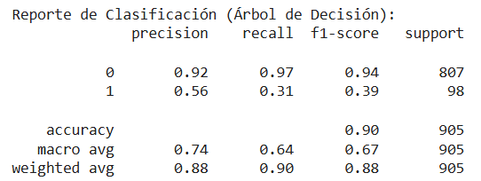
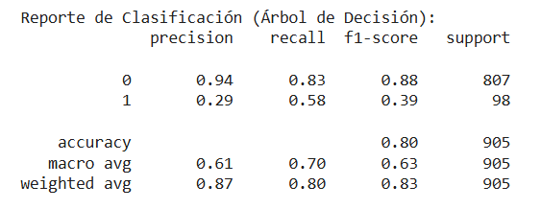
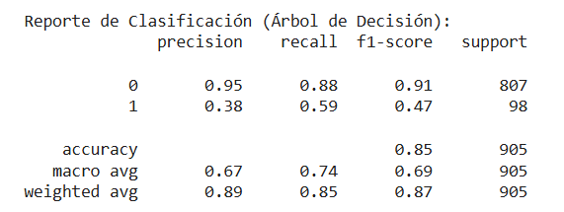
Árbol de decisión
Árbol de decisión: max_depth = 4
max_depth=10 y class_weight=“balanced”
SMOTE

Slide 5
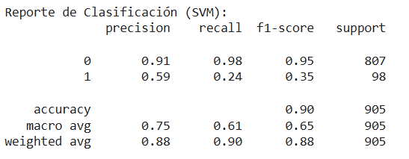
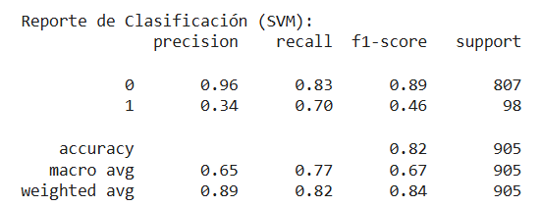
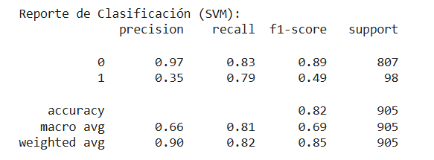
SVM
Modelo 1
Modelo 2
Modelo 3

Slide 6
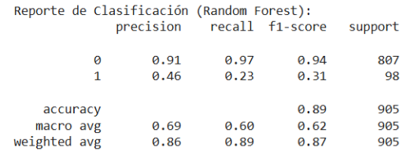
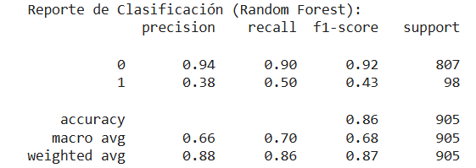
Random forest
Modelo 1
Modelo 2

Slide 7
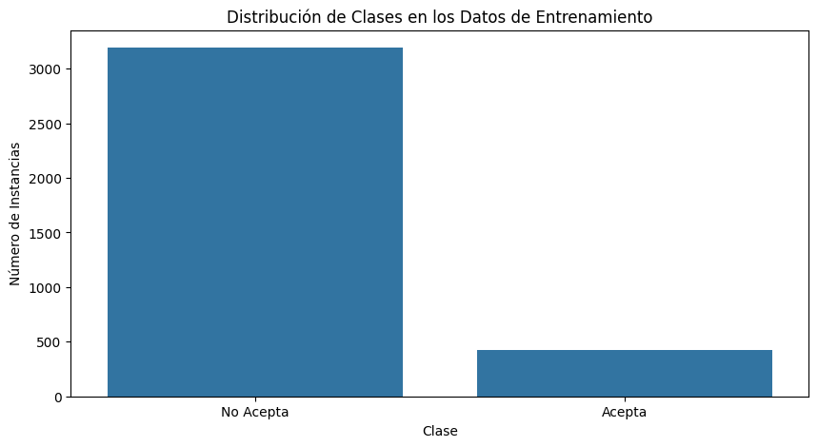
Conclusiones
Prioridad a recall para identificar la mayor cantidad de posibles clientes que acepten el depósito a plazo fijo
Optimización para clase minoritaria
Clase minoritaria afecta el desempeño del modelo
Dificultad para predicción correcta de clientes

Slide 8
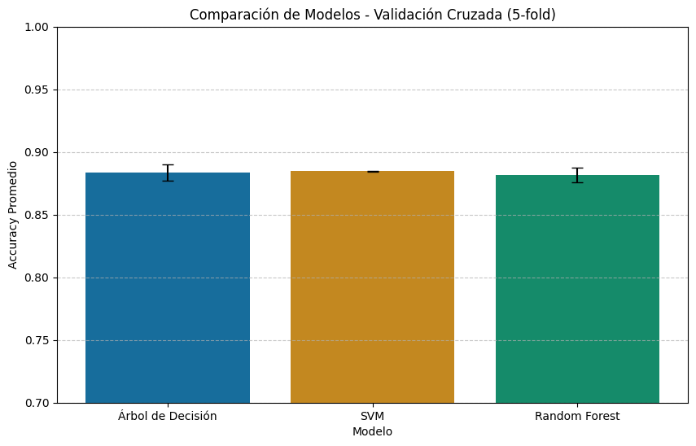
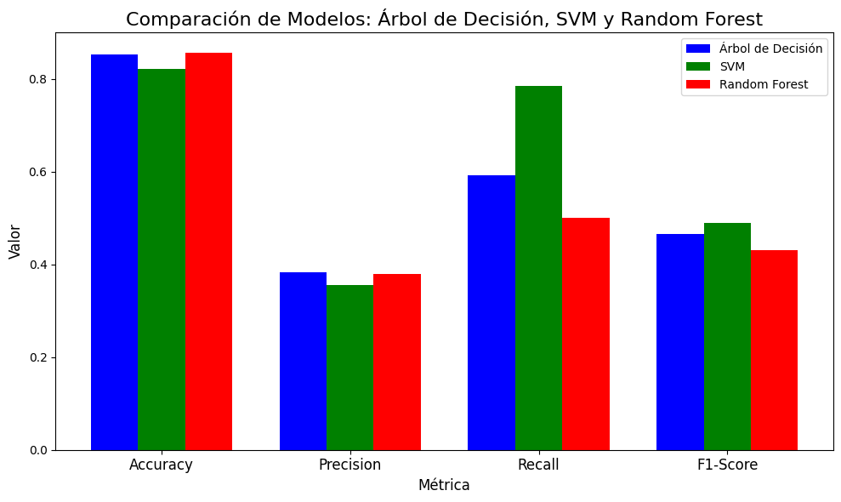
Conclusiones

